Slide 1

Каскадная таблица стилей
Лекция 4

Slide 2
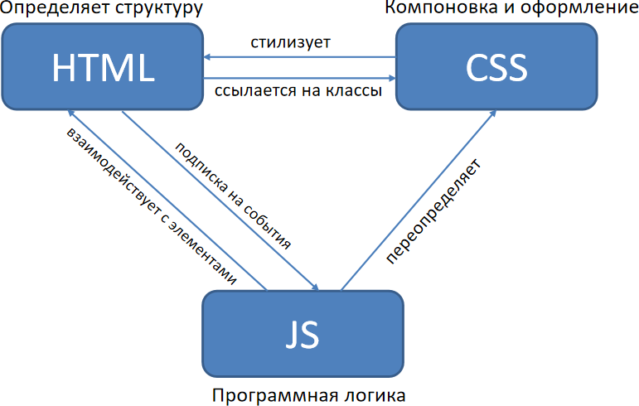
Немного вспомним
Что проиходит в браузере?

Slide 3
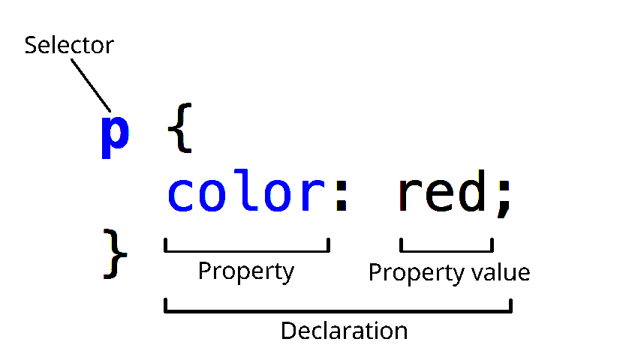
Что такое CSS?
Cascading Style Sheets – язык описания стилей для элементов HTML
Селектор — это указатель на HTML-элемент(ы), к которому мы хотим применить стили;
Блок объявлений — всё, что находится внутри фигурных скобок;
Свойство — атрибут внешнего вида, который мы хотим изменить;
Значение — конкретная настройка для свойства;
Каждая пара свойство: значение должна заканчиваться точкой с запятой ;.

Slide 4
Селекторы
Простые: .классы, элементы, #ID
Комбинированные: условия на отношениях между элементами
Псевдоклассы
Псевдоэлементы
На атрибутах элементов

Slide 5
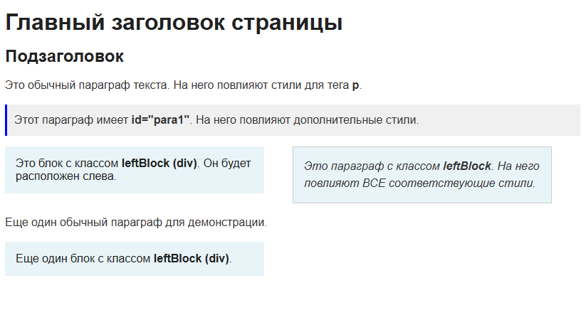
Простые селекторы
p { /* ... */ }
#para1 { /* ... */ }
.leftBlock { /* ... */ }
p.leftBlock { /* ... */ }
h1, h2, p { /* ... */ }
* { /* ... */ }

Slide 6
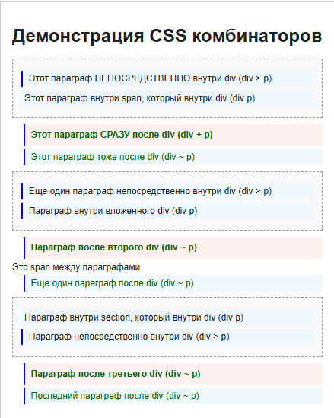
Комбинированные селекторы
div p { /* ... */ } - какой-то p внутри div
div > p { /* ... */ } - p непосредственно внутри div
div + p { /* ... */ } - p сразу после div
div ~ p { /* ... */ } - все p после div

Slide 7
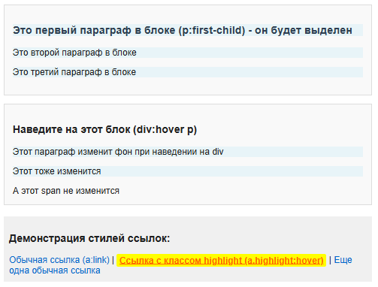
Псевдо-классы
selector:pseudo-class { property: value; }
a:link { /* ... */ }
a:hover { /* ... */ }
input:checked { /* ... */ }
a.highlight:hover { /* ... */ }
p:first-child { /* ... */ }
div:hover p { /* ... */ }

Slide 8
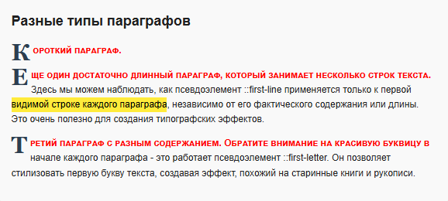
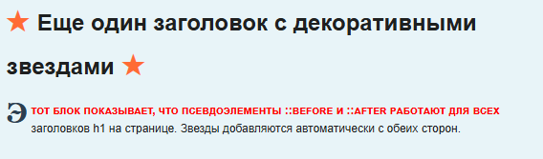
Псевдо-элементы
p::first-line { color: #ff0000; font-variant: small-caps; }
p::first-letter { /* ... */ }
h1::before { /* ... */ }
h1::after { /* ... */ }
::selection { /* ... */ }

Slide 9
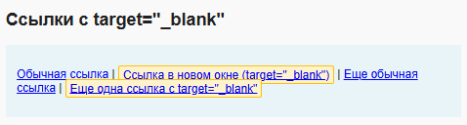
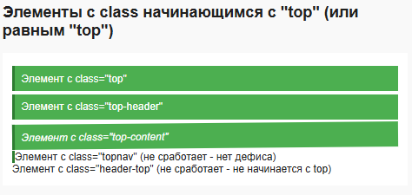
Селекторы на атрибутах
a[target="_blank"] { /* ... */ } - равенство
[title~="flower"] { /* ... */ } - содержит слово
[class|="top"] { /* ... */ } - содержит подслово
[class^="top"] { /* ... */ } - начинается со слова
[class$="test"] { /* ... */ } - заканчивается на слово
[class*="te"] { /* ... */ } - содержит часть слова

Slide 10
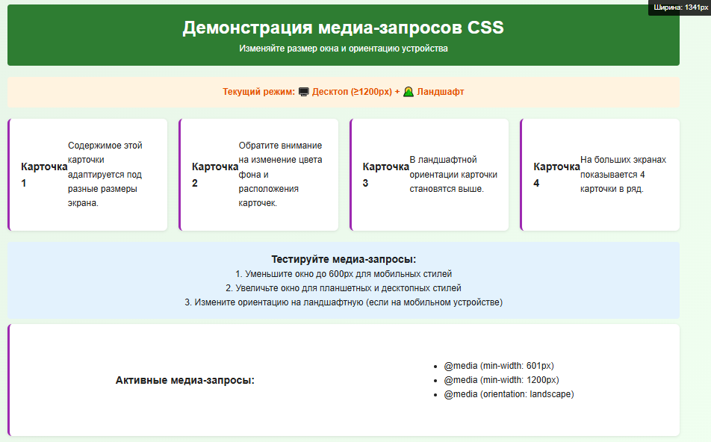
@media селекторы
@media only screen and (max-width: 600px) { body { background-color: lightblue; } }
@media only screen and (min-width: 601px)
{ /* ... */ }
@media only screen and (orientation: landscape) { /* ... */ }
<link rel="stylesheet" media="screen and (min-width: 900px)" href="widescreen.css">

Slide 11
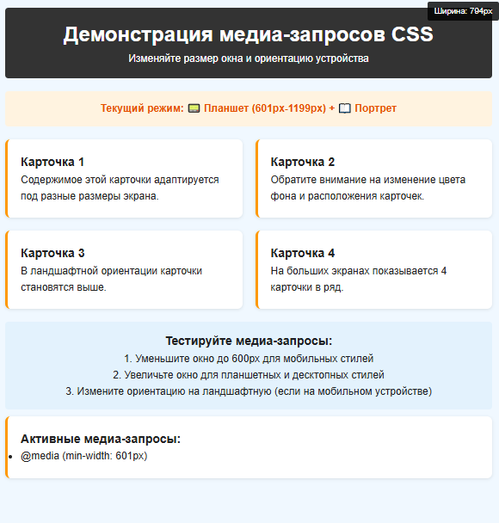
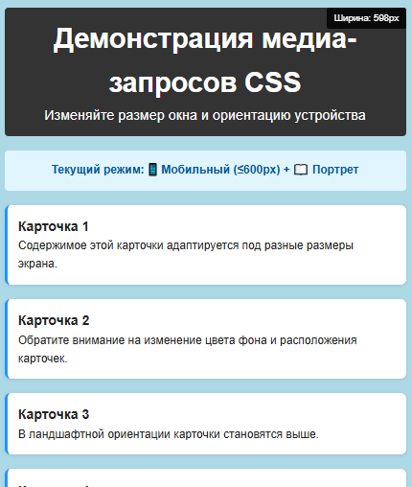
@media селекторы

Slide 12
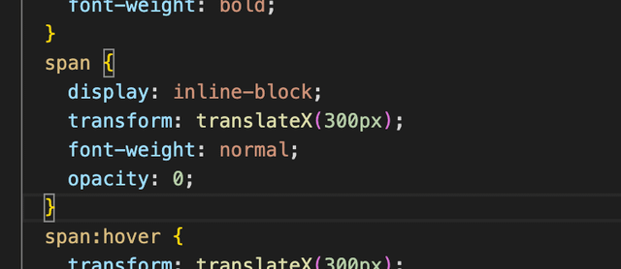
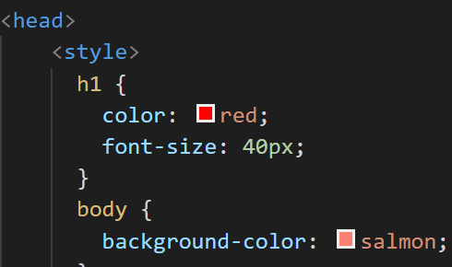
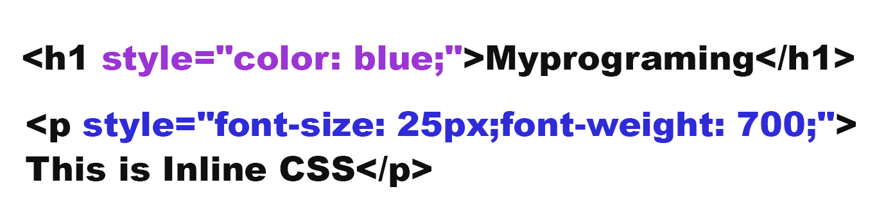
Подключение CSS к HTML
Внешняя таблица стилей
Внутренние стили
Встроенные стили

Slide 13
Приоритет
Каскадность – возможность переопределения
Инлайн
Внешние и внутренние (по порядку следования)
Браузерные дефолтные

Slide 14

Пример
Файл: mystyle.css
h1 { color: navy; }
Файл: index.html
<head> <link rel="stylesheet" type="text/css" href="mystyle.css"> <style> h1 { color: orange; } </style> </head>

Slide 15
Кому можно поменять цвет?
Текст
Фон
Границы
color: #ff0000;
background-color: Tomato;
border: 2px solid Violet;
Тени и прочие элементы
box-shadow: 0 0 10px rgba(0,0,0,0.5);

Slide 16
Как задать цвет?
Название
RGB | RGBA
HEX
Tomato
rgb(255, 99, 71)
rgba(255, 99, 71, 0.5)
#ff6347
#f63
HSL | HSLA
hsl(9, 100%, 64%)
hsla(9, 100%, 64%, 0.5)

Slide 17
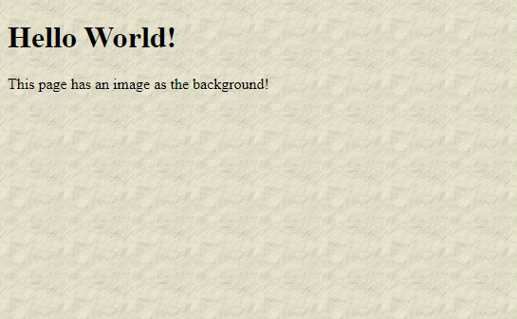
Определение фона
background-color: lightblue;
background-image: url("paper.gif");

Slide 18

Параметризация фона
background-repeat: repeat-x;
repeat-y
repeat
no-repeat
background-position: right;
top
center
bottom
50%
background-attachment: scroll;
fixed
background-position: 25% 75%;

Slide 19
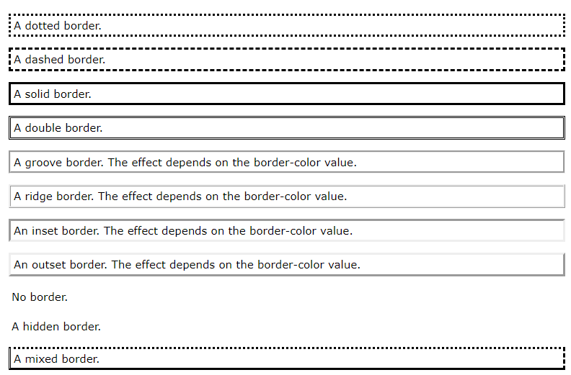
Определение границ
border-style: dotted;
dashed
solid
double
groove
ridge
inset
outset
none
hidden

Slide 20
Параметризация границ
border-color: red;
border-color: red green blue yellow;
border-width: 5px;
border-width: 5px 20px;
border-radius: 5px;
border-top-style: dotted;
border-right-style: solid;
border-bottom-style: dotted;
border-left-style: solid;
border: 5px solid red;

Slide 21
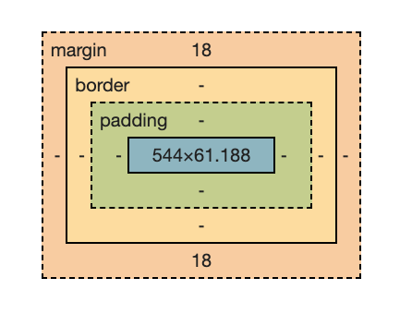
Отступы
margin - Внешний отступ
padding - Внутренний отступ

Slide 22
Параметризация отступов
margin-top: 100px;
margin: 2% 5%;
margin: 3pt 5pt 6pt;
margin: 25px 50px 75px 100px;
margin: auto;
margin-left: inherit;
padding: 2% 5%;
padding: 3pt 5pt 6pt;
padding: 25px 50px 75px 100px;

Slide 23
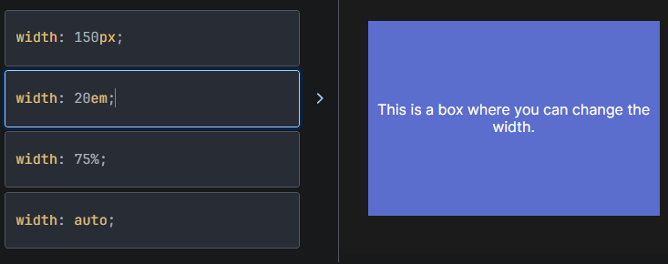
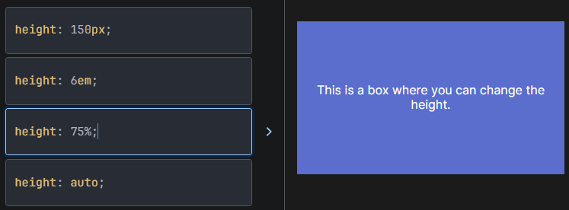
Размеры всего
height
width
min-height
min-width
max-height
max-width

Slide 24
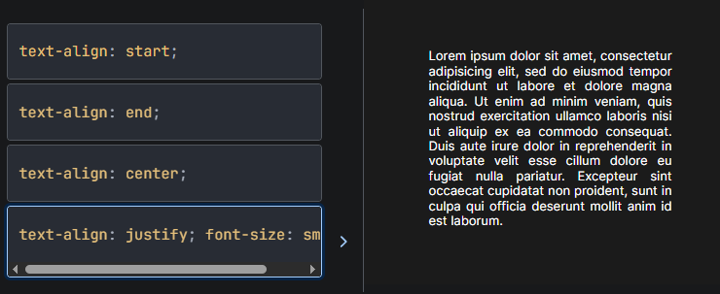
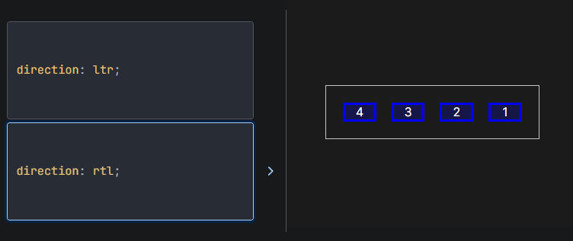
Параметризация текста
Выравнивание текста
text-align: center;
text-align-last: justify;
vertical-align: text-top;
direction: rtl;
unicode-bidi: bidi-override;

Slide 25
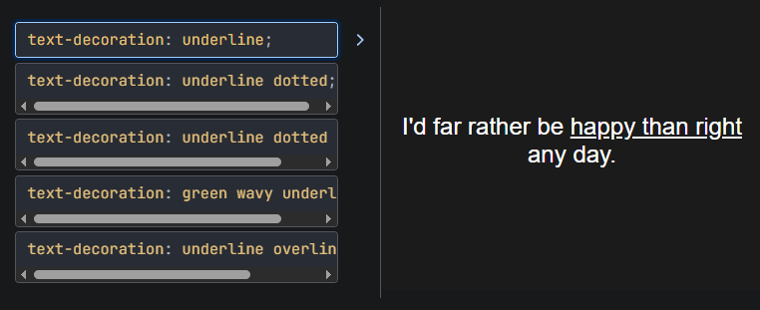
Параметризация текста
Подчеркивание текста
text-decoration-line: underline;
text-decoration-color: red;
text-decoration-style: double;
text-decoration-thickness: 25%;
text-decoration: underline red double 5px;
text-decoration: none;

Slide 26
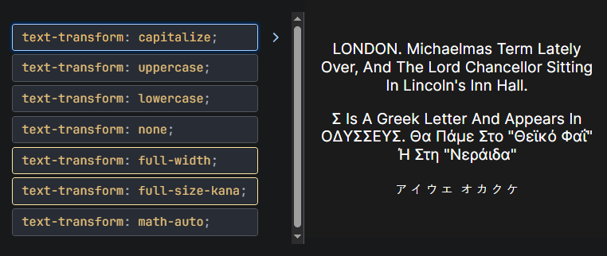
Параметризация текста
Изменение регистра
text-transform: uppercase;
text-transform: lowercase;
text-transform: capitalize;

Slide 27
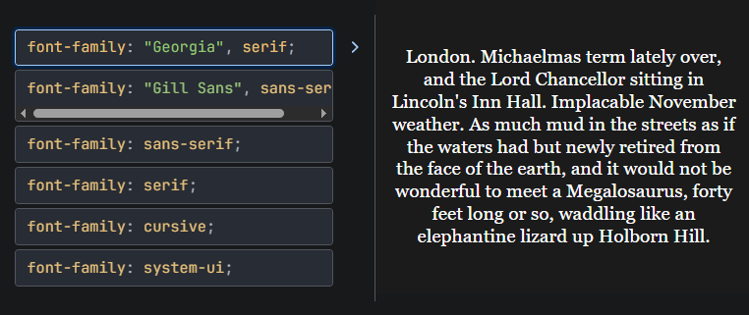
Параметризация текста
Задание шрифта
font-family: "Sofia", Tahoma, Verdana, sans-serif;
font-style: normal;
font-weight: bold;
font-variant: small-caps;
font-size: 30px;
<link rel="stylesheet" href="https://fonts.googleapis.com/css?family=Sofia">

Slide 28


Дополнительная литература
HTML для начинающих: вопросы и ответы / Хабр
Основы CSS
Псевдо-элементы
Комбинированные селекторы

